Slide 1


ỦY BAN NHÂN DÂN QUẬN LONG BIÊN
TRƯỜNG TIỂU HỌC ĐÔ THỊ VIỆT HƯNG
BÀI GIẢNG ĐIỆN TỬ
KHỐI 3
MÔN: TOÁN

Slide 2





Slide 3
CÙNG CHƠI TRÒ CHƠI
TẬP TẦM VÔNG

Slide 4

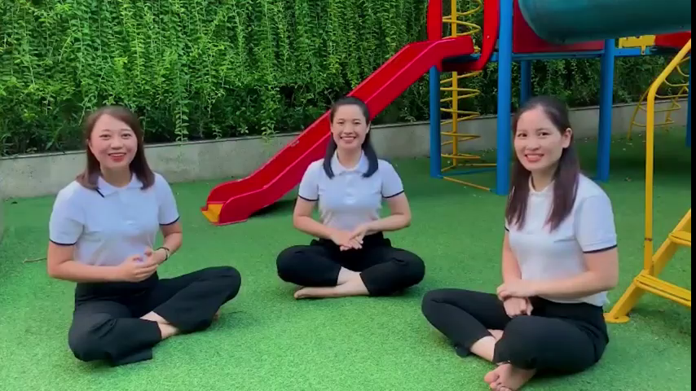
Trò chơi Tập tầm vông

Slide 5

Trò chơi Tập tầm vông
Luật chơi:
- Người đố giấu vật trong lòng một bàn tay và nắm lại rồi hát bài đồng dao.
- Sau khi hát xong, người đoán chỉ một tay của người đố.
- Nếu đoán đúng, người đoán trở thành người đố, trò chơi lại tiếp tục.

Slide 6
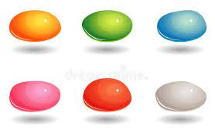

Trò chơi Tập tầm vông
Khi dự đoán, em không biết chắc chắn tay nào có viên bi

Slide 7

Trò chơi Tập tầm vông
Có thể tay trái,
cũng có thể tay phải

Slide 8






Toán
Bài 99: KHẢ NĂNG XẢY RA CỦA MỘT SỰ KIỆN

Slide 9



Slide 10
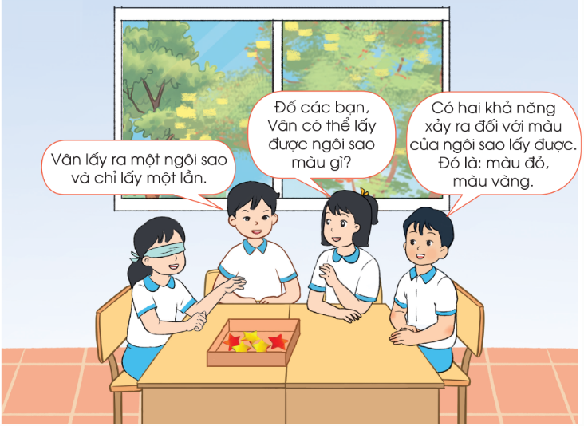
Có 2 khả năng xảy ra đối với màu của ngôi sao lấy được. Đó là mùa đỏ, màu vàng.

Slide 11
Luyện tập

Slide 12

1
a) Quan sát đồng xu gồm hai mặt như sau:
Quy ước: Mặt xuất hiện chữ N trên đồng xu là mặt ngửa, mặt xuất hiện chữ S trên đồng xu là mặt sấp.
b) Tung đồng xu ở câu a một lần. Nêu những khả năng có thể xảy ra đối với mặt xuất hiện của đồng xu.
Khi tung đồng xu và quan sát mặt trên của đồng xu thì có thể xảy ra 2 khả năng:
+ Mặt ngửa của đồng xu xuất hiện chữ N.
+ Mặt sấp của đồng xu xuất hiện chữ S.

Slide 13
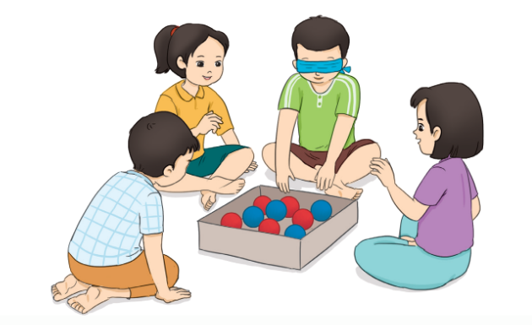
2
Một hộp đựng một số quả bóng xanh và một số quả bóng đỏ. Bạn An bịt mắt lấy một cách ngẫu nhiên một quả bóng. Hỏi có những khả năng nào về màu sắc của quả bóng được lấy ra?
Những khả năng về màu sắc của quả bóng được lấy ra là:
Có thể quả bóng lấy ra là màu xanh.
Có thể quả bóng lấy ra là màu đỏ.

Slide 14
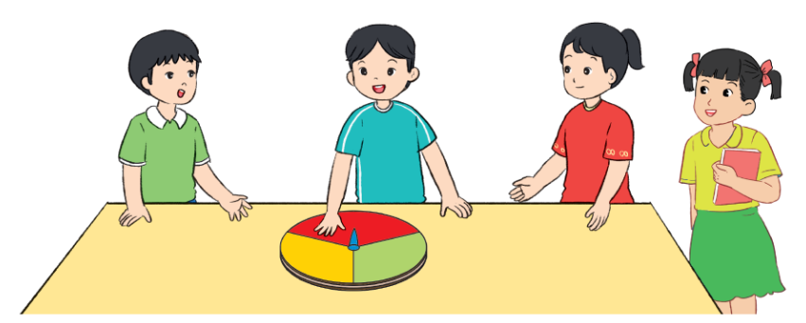
3
Trò chơi “Vòng xoay may mắn”
Bình quay đĩa tròn một lần. Khi vòng quay dừng lại thì chiếc kim sẽ chỉ vào một phần đĩa tròn đã tô màu. Sử dụng các từ "chắc chắn". "có thể", "không thể" để mô tả cho khả năng chiếc kim chỉ vào phần màu vàng khi đĩa tròn dừng lại.

Slide 15
Chiếc kim có những khả năng chỉ vào màu sắc khi đĩa tròn có dừng lại là:
Có thể chiếc kim dừng lại ở ô màu xanh.
Có thể chiếc kim dừng lại ở ô màu đỏ.
Có thể chiếc kim dừng lại ở ô màu vàng.

Slide 16


